Slide 1
ANÁLISIS DE ALGORITMOS DE APRENDIZAJE AUTOMÁTICO APLICADOS A LA CLASIFICACIÓN DE CUERPOS CELESTES: ESTRELLAS, QUÁSARES Y GALAXIAS.
CONGRESO INTERNACIONAL DE INGENIERÍA Y GEOECONOMÍA 2022
Instituto Tecnológico y de Estudios Superiores de Monterrey.
Participantes:
Dulce Nahomi Bucio Rivas.
Emiliano Vivas Rodríguez.
Regina Alexia Blas Flores.
Atoany Nazareth Fierro Radilla.

Slide 2
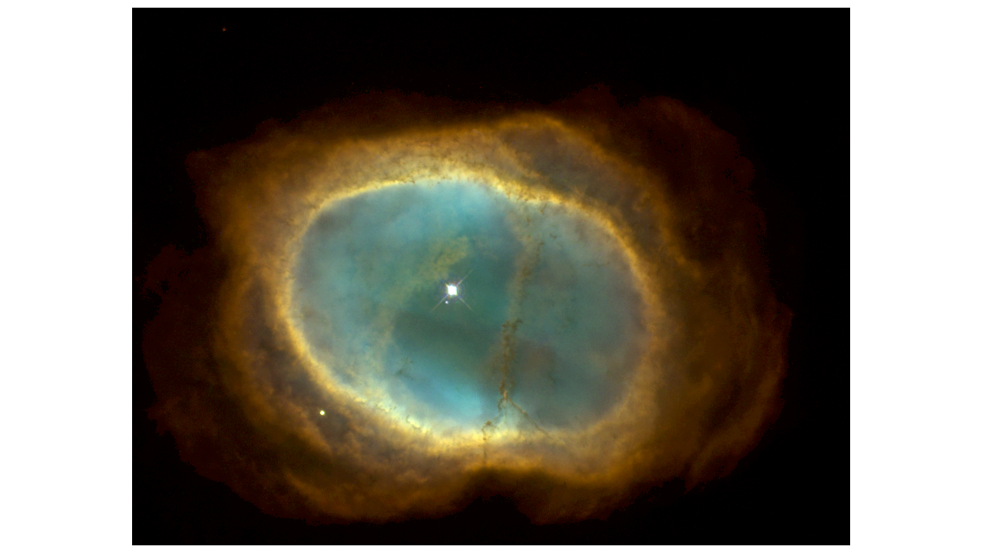
INTRODUCCIÓN
Los avances científicos y tecnológicos resultan imprescindibles para la obtención de los avances en el área de la exploración espacial y el conocimiento documentado sobre el Universo.
La era de la información, la era del BigData, ha permitido realizar incontables descubrimientos a través de la ciencia de datos, el Machine Learning y la inteligencia artificial.
NGC 3132, Nebulosa del Anillo del Sur, capturada por el telescopio espacial Hubble.

Slide 3
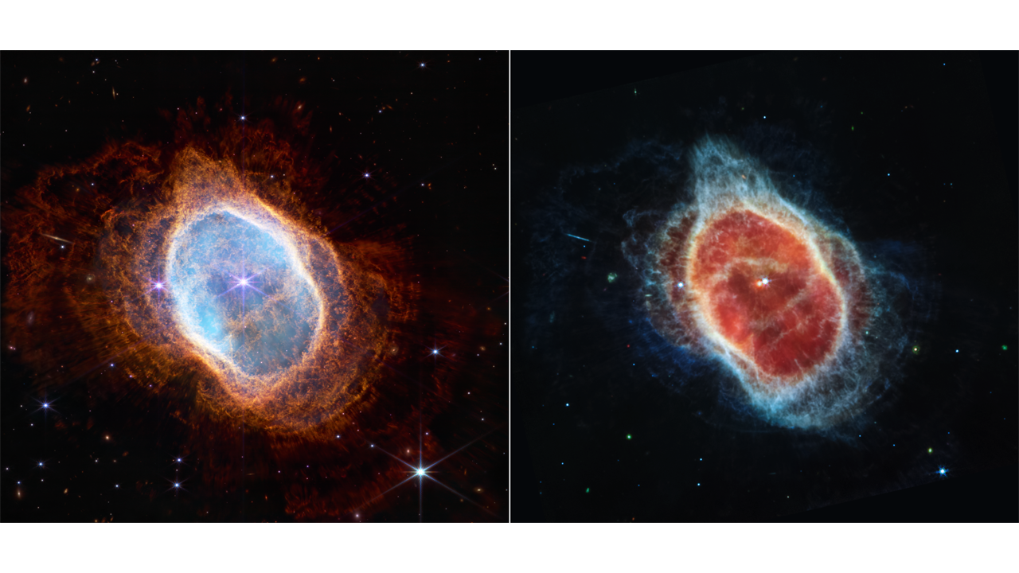
INTRODUCCIÓN
NGC 3132, Nebulosa del Anillo del Sur, capturada por el telescopio espacial James Webb.

Slide 4

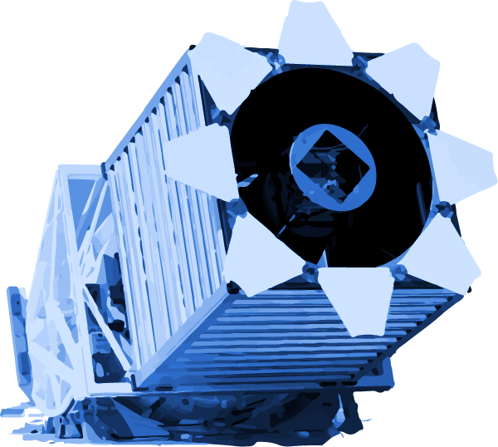
INTRODUCCIÓN
The Sloan Digital Sky Survey se trata de un proyecto de investigación del espacio mediante imágenes en el espectro visible y de corrimiento al rojo.
Ha creado los mapas tridimensionales con imágenes multicolores profundas de un tercio del cielo y espectros de más de tres millones de objetos astronómicos.
Las observaciones han sido capturadas por el telescopio Sloan Digital Sky Survey V de ángulo amplio y de 2.5 metros situado en el observatorio Apache Point de Nuevo México, Estados Unidos de América.
Vista del telescopio Sloan Digital Sky Survey V.

Slide 5
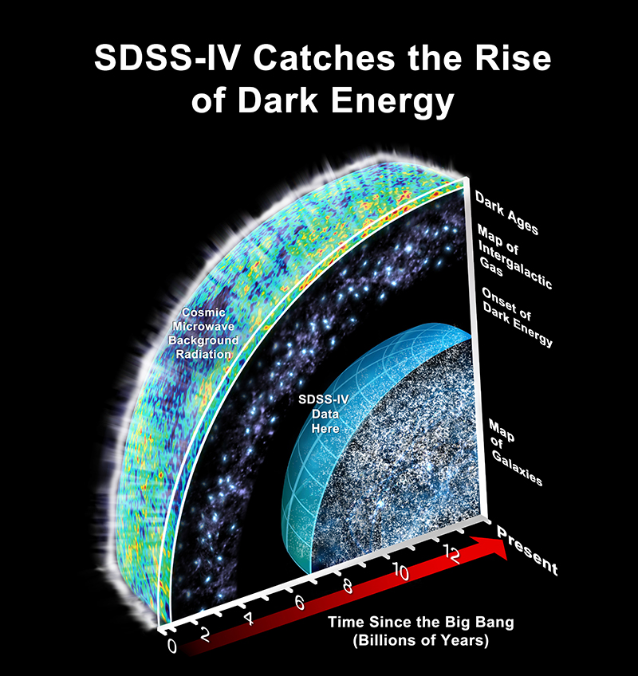
METODOLOGÍA
Sloan Digital Sky Survey ha permitido la difusión pública de grandes volúmenes de datos a través de sus bases de datos, los SDSS Data Release 16 y 17. Las publicaciones de datos SDSS son acumulativas, por lo que DR17 incluye toda la cobertura del cielo de publicaciones anteriores, esto desde julio de 2014. Estas colecciones incluyen 6 tipos de observaciones:
Imágenes.
Espectros ópticos (SDSS, SEGUE, BOSS, SEQUELS, eBOSS).
Espectros infrarrojos (APOGEE, APOGEE-2).
Espectros IFU (MaNGA).
Espectros de biblioteca estelar (MaStar).
Catálogo de datos (parámetros medidos a partir de imágenes y espectros, como magnitudes y corrimientos al rojo).
The Extended Baryon Oscillation Spectroscopic Survey (eBOSS).

Slide 6
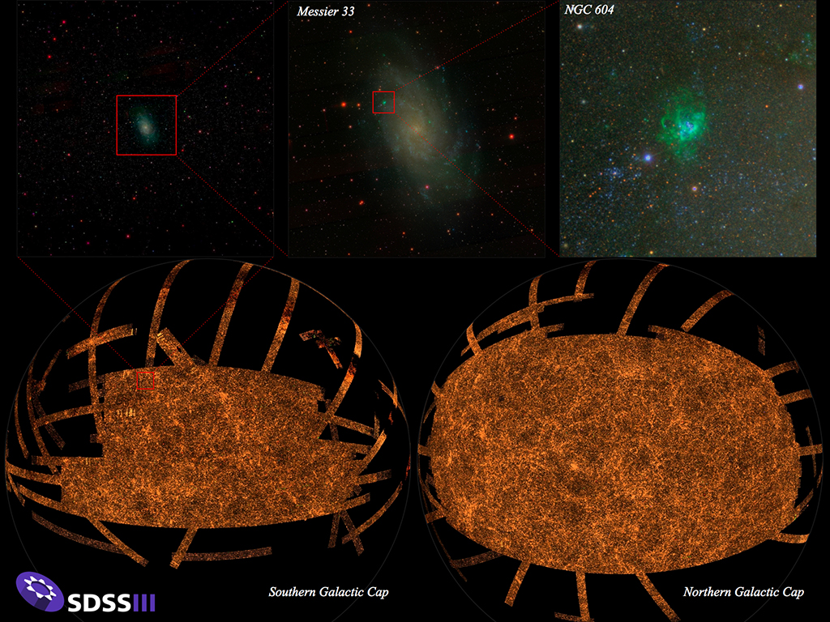
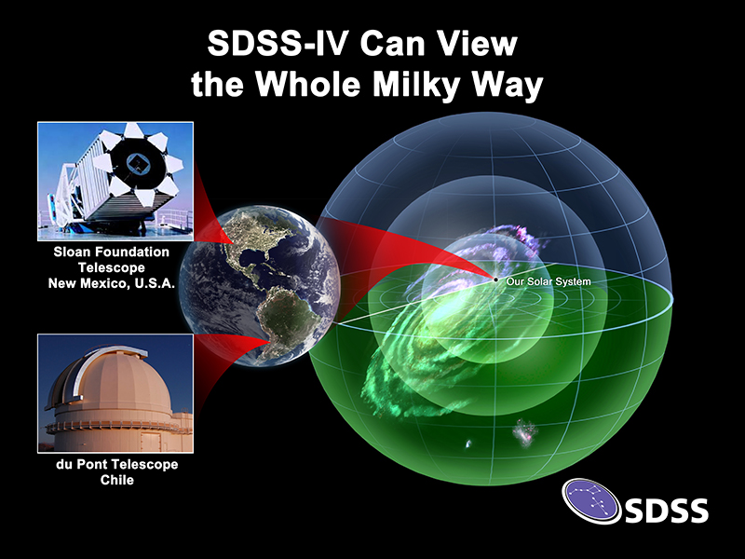
METODOLOGÍA
Sloan Digital Sky Surveys, technology for mapping the Universe.

Slide 7
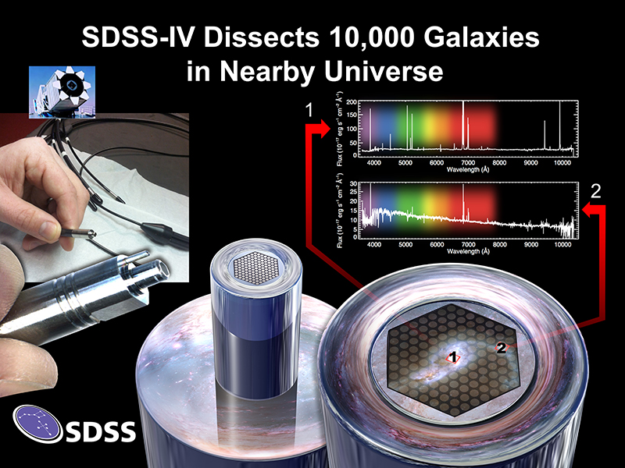
METODOLOGÍA
La base de datos del SDSS Data Release 16 y 17 incluye 18 atributos, de los cuales, 11 campos resultaron útiles:
right_ascention
Declination
u_magnitude
g_magnitude
r_magnitude
i_magnitude
z_magnitude
Class
Redshift
plate_id
observation_date
Mapping Nearby Galaxies at APO (MaNGA).

Slide 8
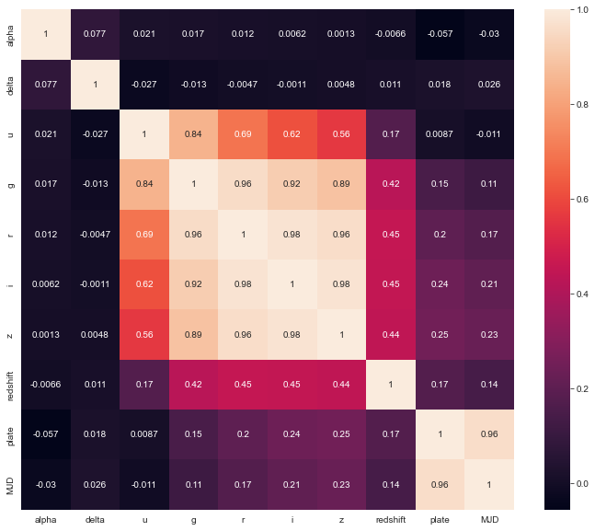
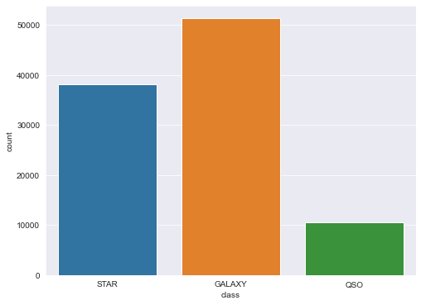
METODOLOGÍA
51323
38096
10581
Class
1 38096 stars
2 51323 galaxies
3 10581 quasars
Name: class, dtype: int64
Correlación de variables en la base de datos.
Frecuencia de clases en la base de datos del SDSS 16 y 17.

Slide 9
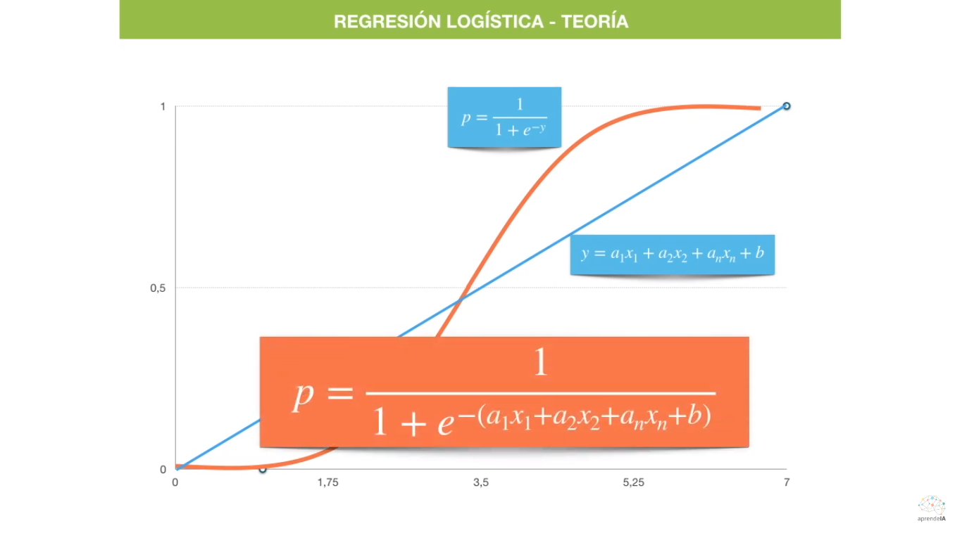
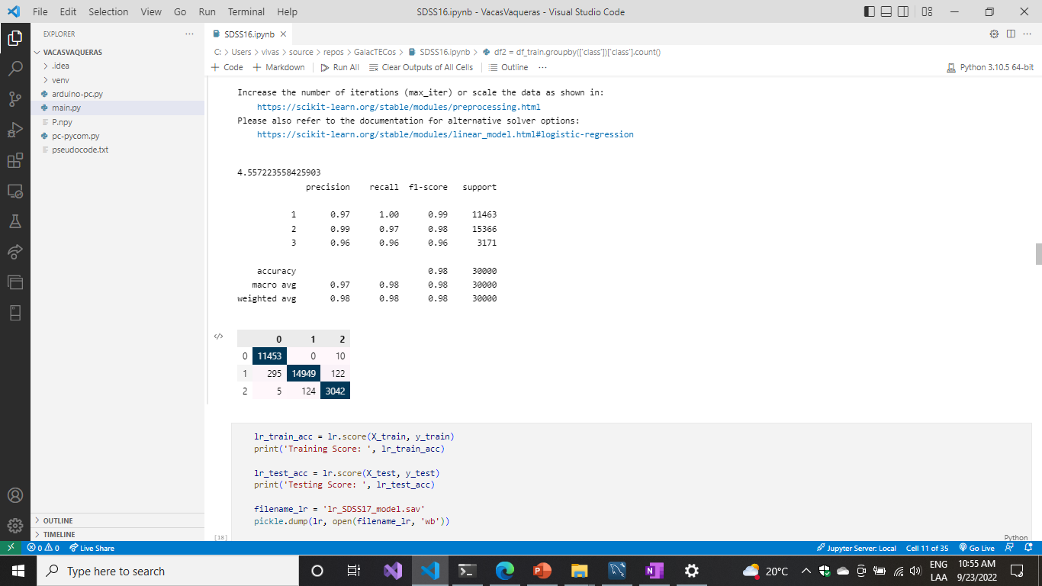
RESULTADOS Y ANÁLISIS
Regresión Logística.
Accuracy: 0.98
Datos obtenidos tras la Regresión Logística.

Slide 10
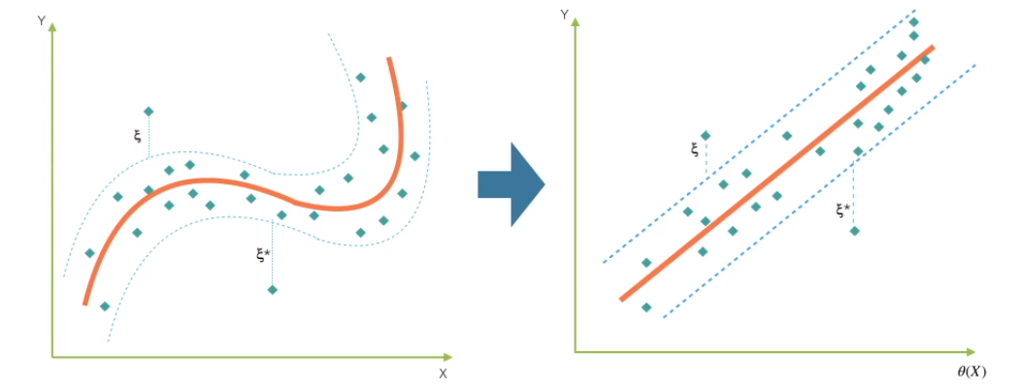
RESULTADOS Y ANÁLISIS
Máquinas Vectoriales de Soporte.
Máquinas Vectoriales de Soporte, algoritmo con aplicación en Machine Learning.

Slide 11
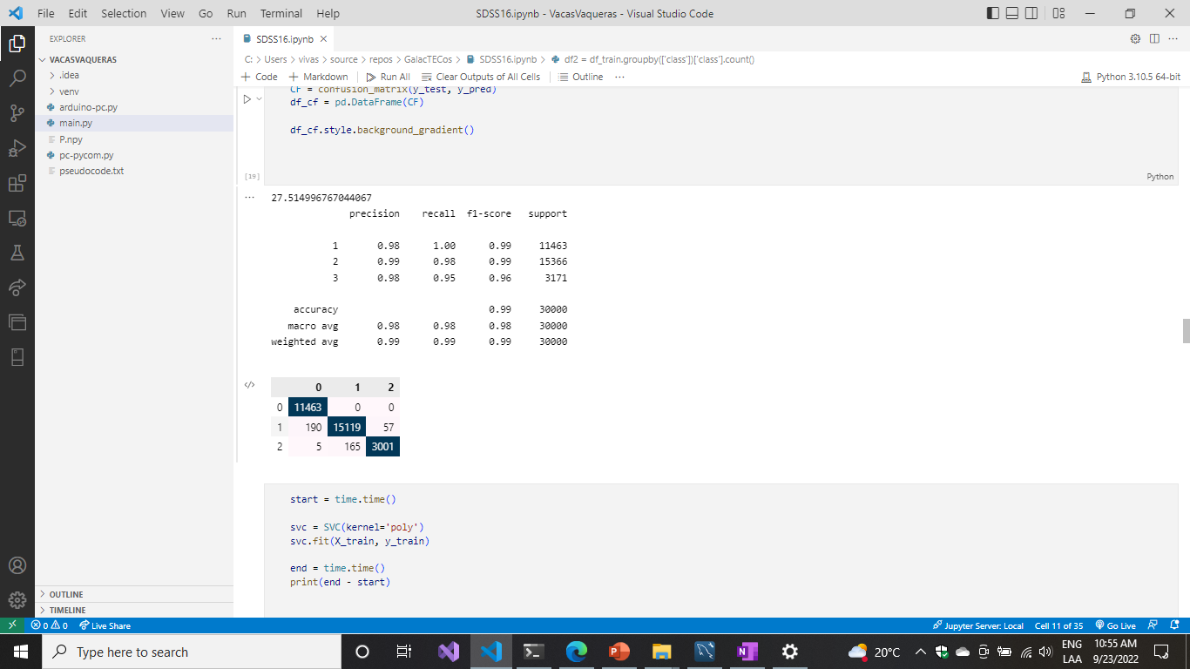
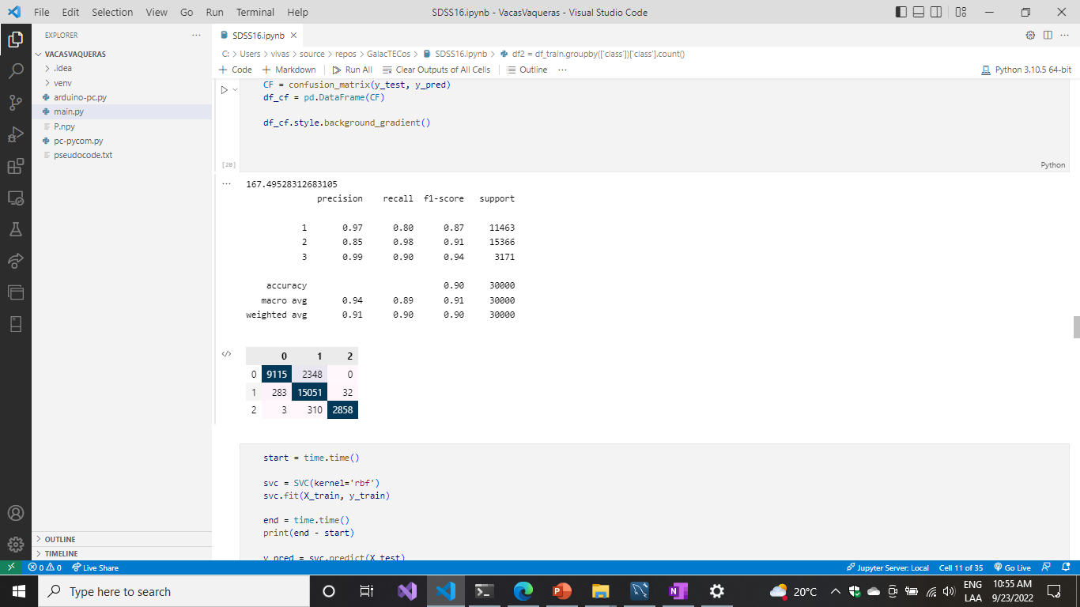
RESULTADOS Y ANÁLISIS
Kernel: linear.
Accuracy: 0.99
Kernel: polynomial.
Accuracy: 0.90
Datos obtenidos tras la aplicación de Máquinas Vectoriales de Soporte.

Slide 12
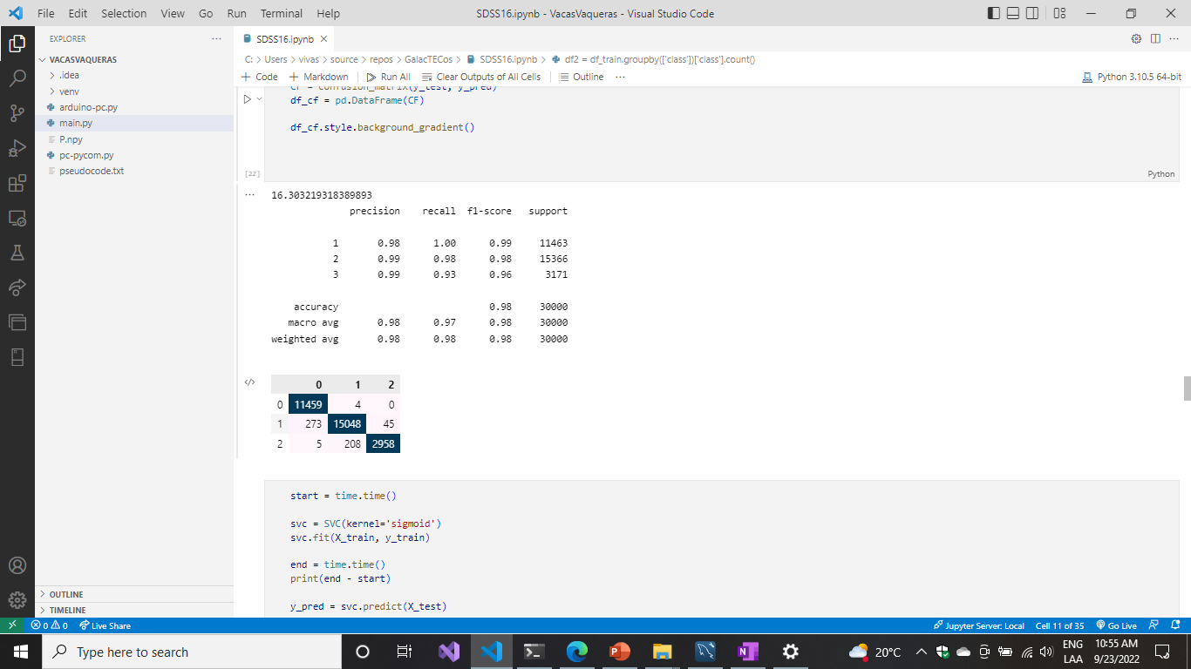
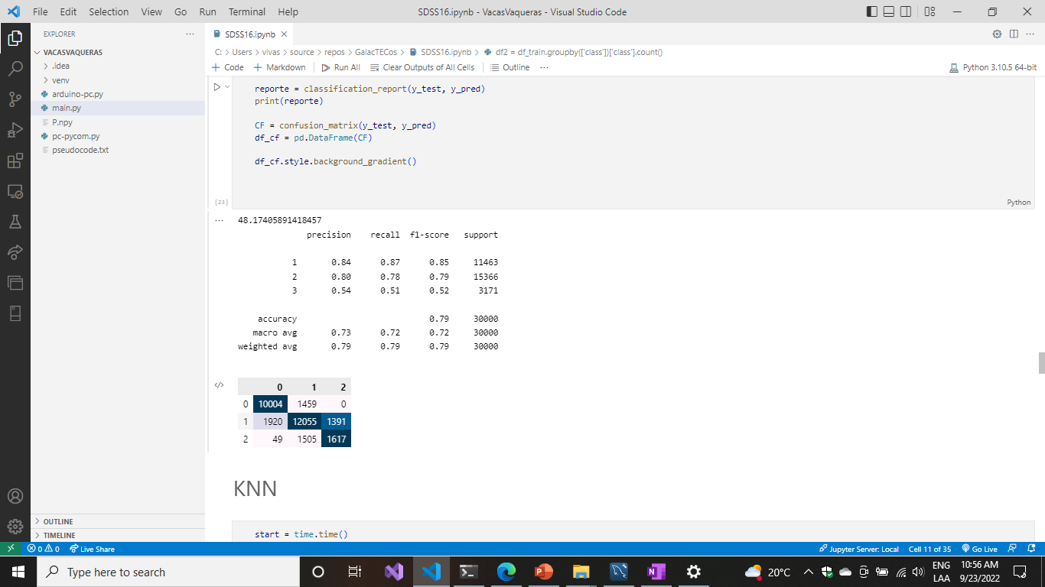
RESULTADOS Y ANÁLISIS
Kernel: RBF, Radial Basis Function.
Accuracy: 0.98
Kernel: sigmoid.
Accuracy: 0.79
Datos obtenidos tras la aplicación de Máquinas Vectoriales de Soporte.

Slide 13
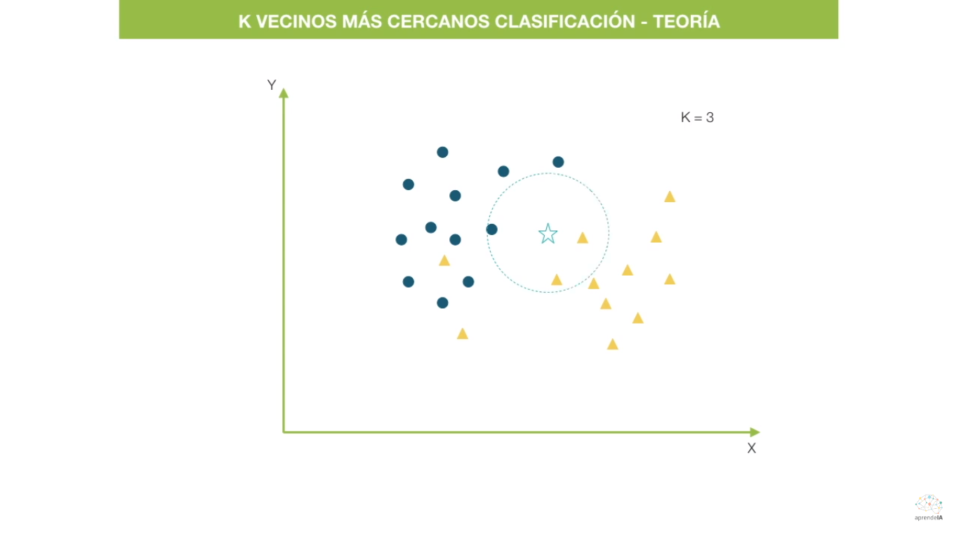
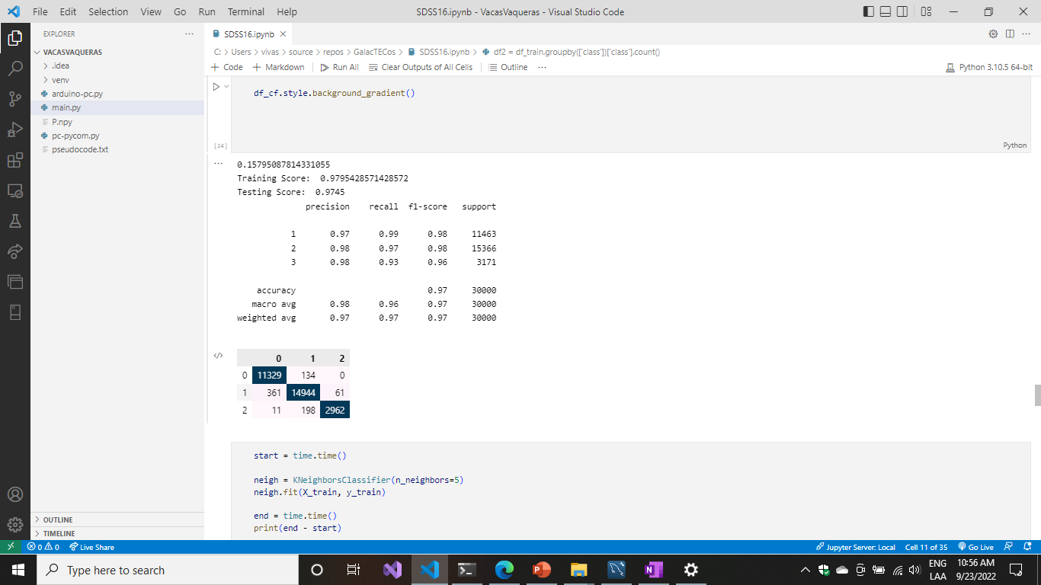
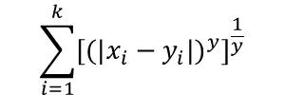
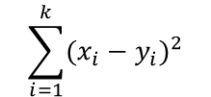
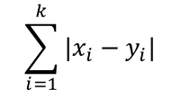
RESULTADOS Y ANÁLISIS
K Vecinos Más Cercanos.
$$\sum_{i=1}^{k}{|x_{i}−y_{i}|}$$
Distancia Manhattan.
$$\sum_{i=1}^{k}{{(x_{i}−y_{i})}^{2}}$$
Distancia Euclidiana.
$$\sum_{i=1}^{k}{{[{(|x_{i}−y_{i}|)}^{y}]}^{\frac{1}{y}}}$$
Distancia Minkowski.
K: 5
Accuracy: 0.97
Datos obtenidos tras la aplicación de K Vecinos Más Cercanos.

Slide 14
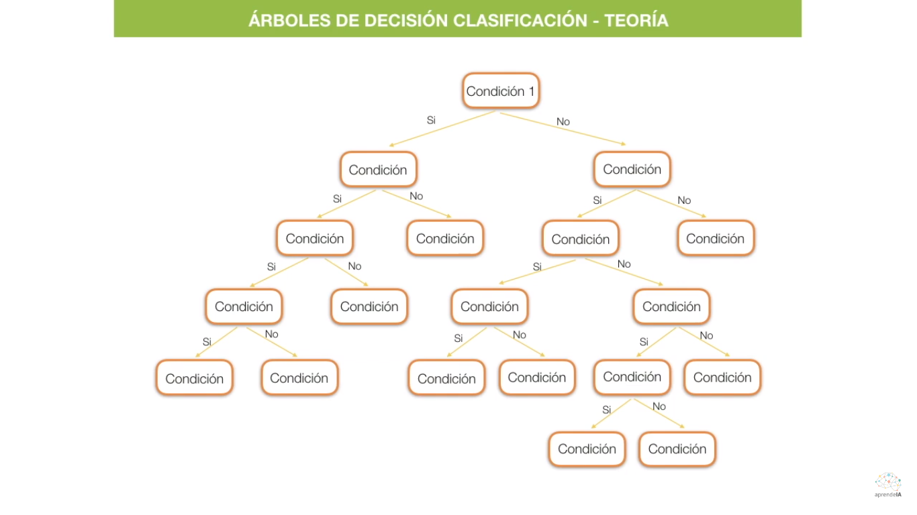
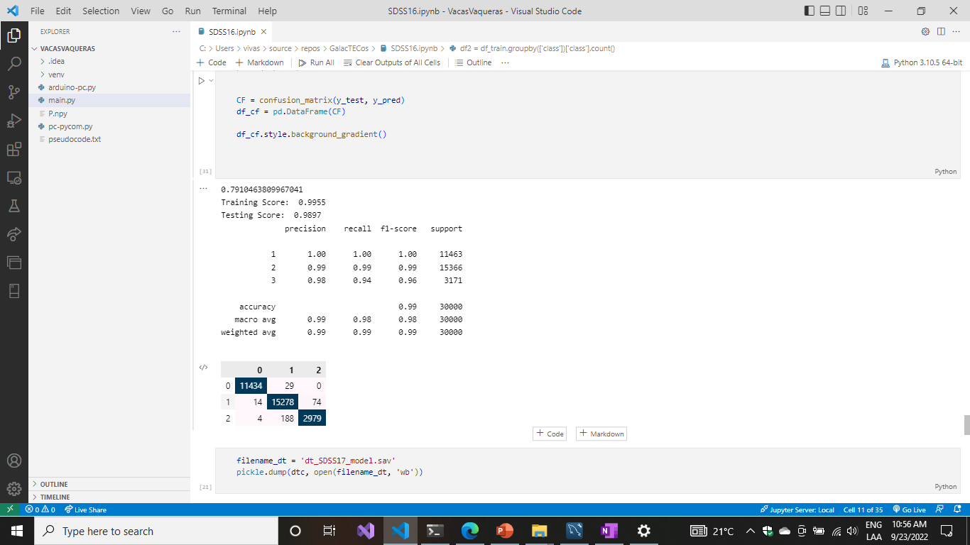
RESULTADOS Y ANÁLISIS
Árboles de Decisión.
Random state: 0
Max depth: 10
Criterion: entropy
Accuracy: 0.99
Datos obtenidos tras la aplicación de Árboles de Decisión.

Slide 15
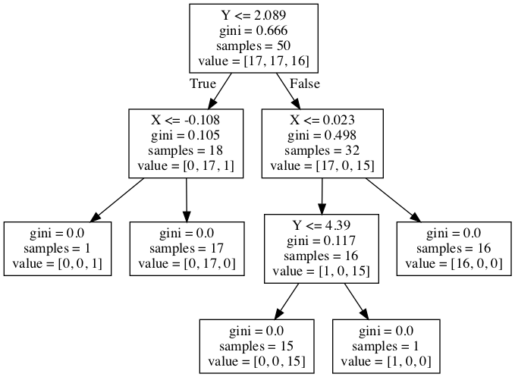
CONCLUSIONES
Pese a contar con un truncamiento en el nivel 10 de bifurcaciones, los árboles de decisión implementados en las colecciones de SDDS Data Releases 16 y 17 , a diferencia de otros métodos computacionales, resulta ser el mejor algoritmo de Machine Learning que ha permitido clasificar estrellas, quásares y galaxias con un menor margen de error en el proceso, una exactitud del 0.99, un coeficiente de precisión significativo.
Los Árboles de Decision resulta ser el algoritmo de Machine Learning supervisado con mayor precisión para clasificar cuerpos celestes.

Slide 16
Fuentes de información
"SDSS Data Releases". https://www.sdss.org/science/data-release-publications (accedido el 14 de octubre de 2022).
SDSS. https://www.sdss.org/ (accedido el 14 de octubre de 2022).
"Southern Ring Nebula (NIRCam and MIRI Images Side by Side)". WebbTelescope.org https://webbtelescope.org/contents/media/images/2022/033/01G709QXZPFH83NZFAFP66WVCZ?keyword=ngc%203132 (accedido el 14 de octubre de 2022).
"IMAGES". HubbleSite.org. https://hubblesite.org/resource-gallery/images (accedido el 14 de octubre de 2022).
"scikit-learn: machine learning in Python — scikit-learn 1.1.2 documentation". scikit-learn: machine learning in Python — scikit-learn 0.16.1 documentation. https://scikit-learn.org/stable/ (accedido el 14 de octubre de 2022).

